Slide 1
동적 계획법

Slide 2
DP의 정의
Dynamic 하고도, Programming하고도 아무 관련이 없는… Dynamic은 조금의 연관성이 있다고
할수는 있지만 DP는 최적화 문제를 계산하는 수학에서 왔기 때문에 Programming은
거의 상관이 없고 “동적 계획법”이 더 맞는 표현입니다.
이러한 동적계획법의 정의는 “어떤 문제가 반복적이고 최적 하위구조로 이루어 질때,
하위구조에 있는 부분 문제의 답을 기반으로 전체 문제의 답을 구하는 방법” 입니다.

Slide 3
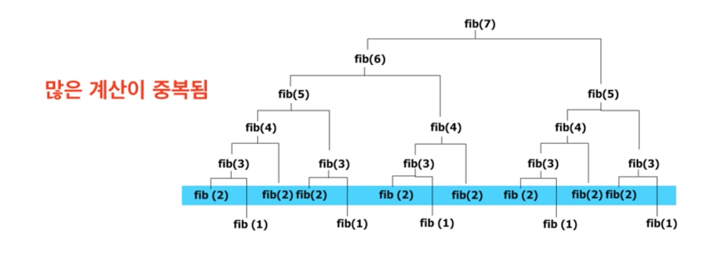
DP 문제?
피보나치 수열

Slide 4
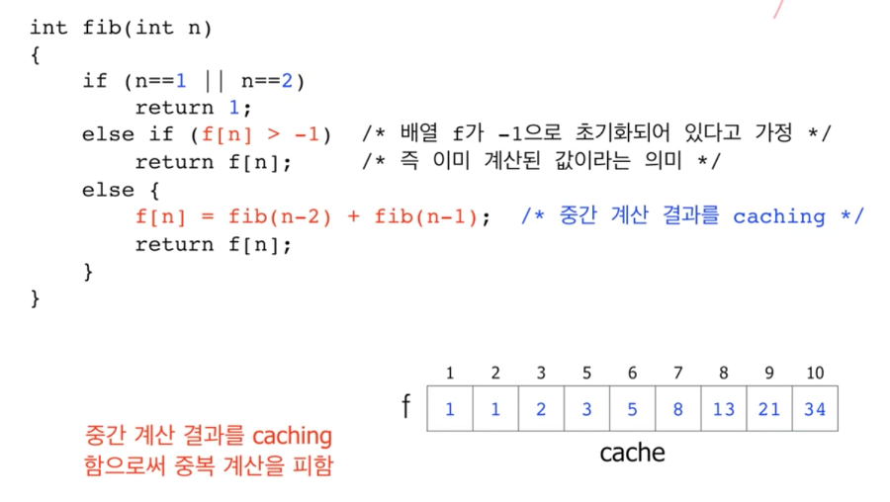
DP 문제?
메모이제이션(Memoization)

Slide 5
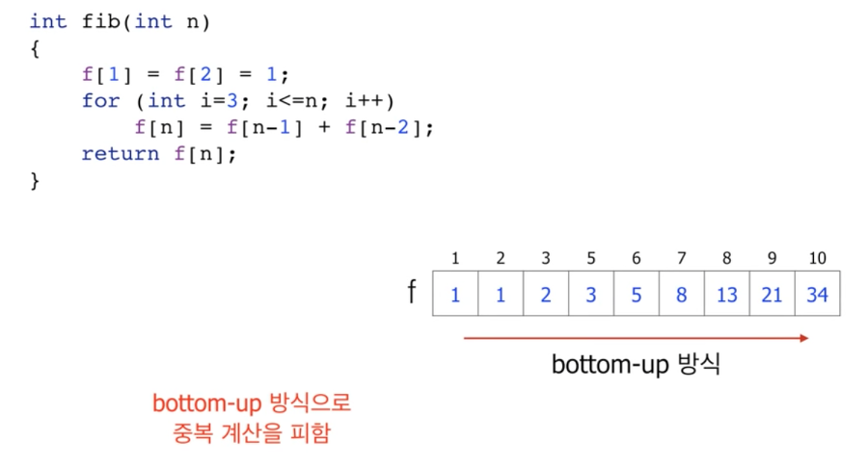
DP 문제?
Bottom Up

Slide 6
Memoization vs. Dynamic Programming
메모이제이션이나 다이나믹 프로그래밍 둘다 순환식을 계산하는 방법.
모두 동적 계획법의 일종이라고 보기도 함.
3) 메모이제이션은 Top down 방식이고 실제 필요한 sub problem을 품
4) 다이나믹 프로그래밍은 Bottom up 방식이며 재귀에 수반되는 overhead가 없음.

Slide 7
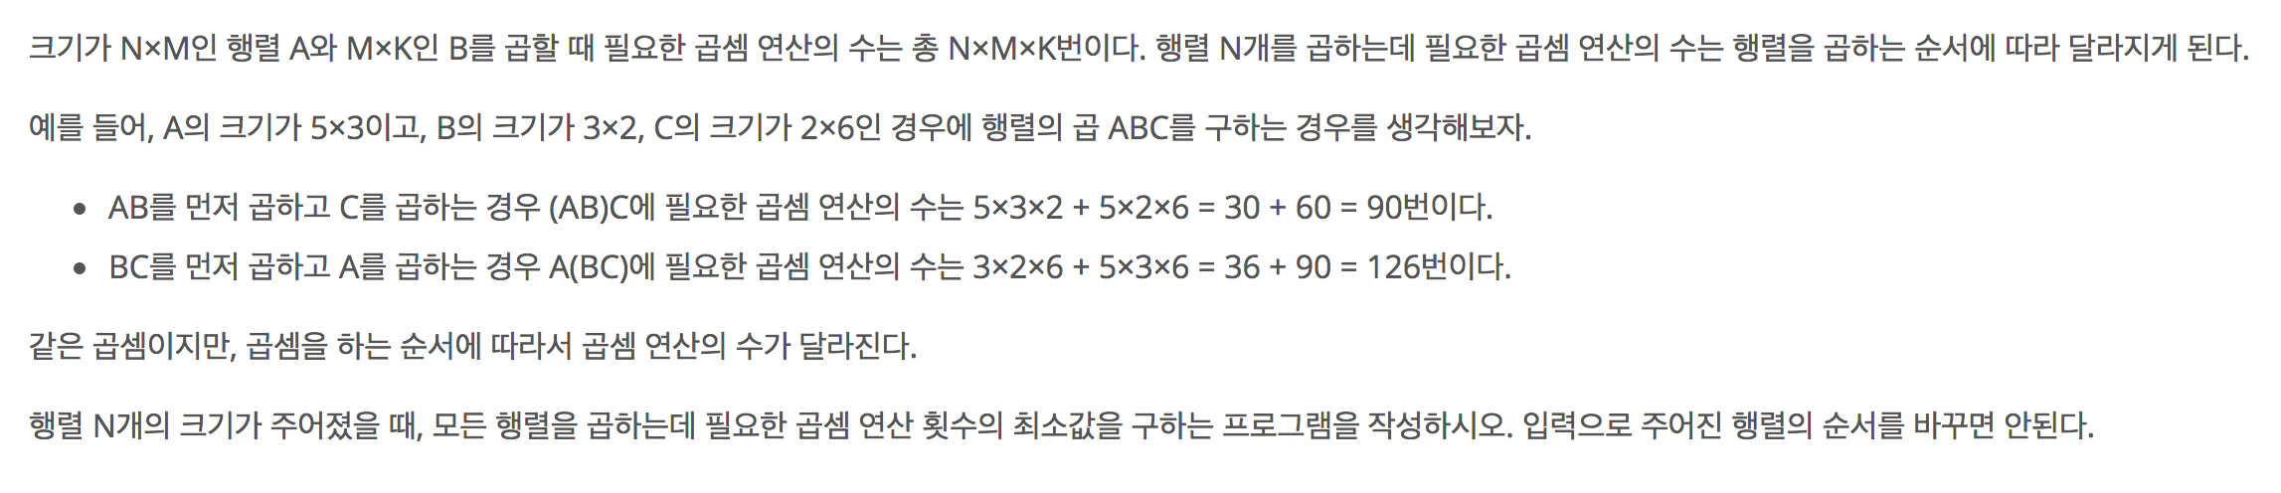
DP를 이용해서 문제를 풀어보자

Slide 8
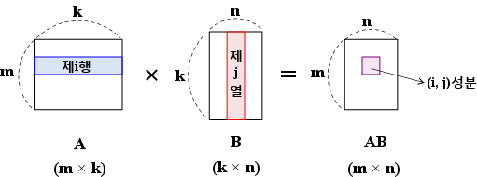
DP를 이용해서 문제를 풀어보자
혹시 DP문제인가?

Slide 9
DP를 이용해서 문제를 풀어보자
전략 정하기 (= 점화식 정하기)
: 첫번째 행렬을 만들 때 행해진 곱셈의 횟수 + 두번째 행렬을 만들 때 행해진 곱셈의 횟수 + Cost
(Cost = 첫번째 행렬과 두번째 행렬을 곱 할 때 행해지는 곱셈의 횟수)

Slide 10
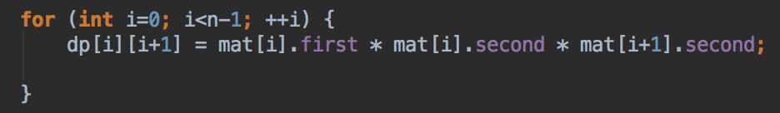
DP를 이용해서 문제를 풀어보자
코드작성
차근차근, d[0][1]? d[1][2]? d[2][3]? 즉, j – i 가 1일 때의 값은?

Slide 11
DP를 이용해서 문제를 풀어보자
예제에서,
d | 0 | 1 | 2
0 | 0
1 | 0 | 0
2 | 0 | 0 | 0

Slide 12
DP를 이용해서 문제를 풀어보자
예제에서,
?
d | 0 | 1 | 2
0 | 0
1 | 0 | 0
2 | 0 | 0 | 0

Slide 13
실습
11049 – 행렬 곱셈 순서
1520 – 내리막 길

